Slide 1

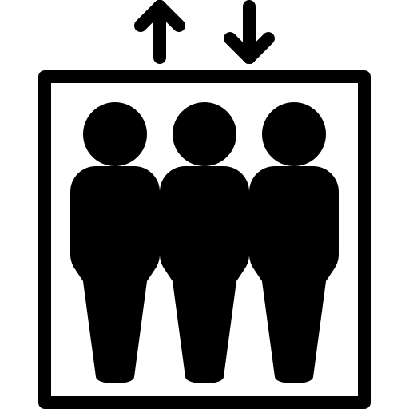


701
B棟1F
C
棟
八
年
級
B
棟
七
年
級
A
棟
九
年
級
702
八角亭
門
中 央 走 廊
專
科
大
樓
行
政
大
樓
連接走廊
圖書館
門
連接走廊
連接走廊
演藝廳
起
校
門

Slide 2
803
801
703
B
棟
七
年
級
918
919
A棟2F
C
棟
八
年
級
A
棟
九
年
級
804
704
917
八角亭
805
705
916
802
中 央 走 廊
專
科
大
樓
連接走廊
行
政
大
樓
圖書館
連接走廊
門
連接走廊
演藝廳
起
校
門

Slide 3
803
801
703
B
棟
七
年
級
918
919
B棟2F
C
棟
八
年
級
A
棟
九
年
級
804
704
917
八角亭
805
705
916
802
中 央 走 廊
專
科
大
樓
連接走廊
行
政
大
樓
圖書館
連接走廊
門
連接走廊
演藝廳
起
校
門

Slide 4
803
801
703
B
棟
七
年
級
918
919
C棟2F
C
棟
八
年
級
A
棟
九
年
級
804
704
917
八角亭
805
705
916
802
中 央 走 廊
專
科
大
樓
行
政
大
樓
連接走廊
圖書館
門
連接走廊
連接走廊
演藝廳
起
校
門

Slide 5
808
C
棟
八
年
級
806
707
B
棟
七
年
級
706
913
A
棟
九
年
級
915
A棟3F
809
708
912
八角亭
810
709
911
807
914
中 央 走 廊
專
科
大
樓
連接走廊
行
政
大
樓
圖書館
連接走廊
演藝廳
起
校
門

Slide 6
808
C
棟
八
年
級
806
707
B
棟
七
年
級
706
913
A
棟
九
年
級
915
B棟3F
809
708
912
八角亭
810
709
911
807
914
中 央 走 廊
專
科
大
樓
連接走廊
圖書館
門
連接走廊
連接走廊
演藝廳
起
校
門

Slide 7
808
C
棟
八
年
級
806
707
B
棟
七
年
級
706
913
A
棟
九
年
級
915
C棟3F
809
708
912
八角亭
810
709
911
807
914
中 央 走 廊
專
科
大
樓
連接走廊
圖書館
門
連接走廊
連接走廊
演藝廳
起
校
門

Slide 8
A棟4F
812
C
棟
八
年
級
811
710
B
棟
七
年
級
714
908
A
棟
九
年
級
910
813
711
907
八角亭
814
712
906
909
中 央 走 廊
專
科
大
樓
行
政
大
樓
圖書館
連接走廊
演藝廳
起
校
門

Slide 9
B棟4F
812
C
棟
八
年
級
811
710
B
棟
七
年
級
714
908
A
棟
九
年
級
910
813
711
907
八角亭
814
712
906
909
中 央 走 廊
專
科
大
樓
行
政
大
樓
圖書館
連接走廊
演藝廳
起
校
門

Slide 10
C棟4F
812
C
棟
八
年
級
811
710
B
棟
七
年
級
714
908
A
棟
九
年
級
910
813
711
907
八角亭
814
712
906
909
中 央 走 廊
專
科
大
樓
行
政
大
樓
圖書館
連接走廊
演藝廳
起
校
門

Slide 11
A棟5F
C
棟
八
年
級
713
B
棟
七
年
級
903
A
棟
九
年
級
905
815
902
八角亭
816
715
901
904
中 央 走 廊
專
科
大
樓
行
政
大
樓
圖書館
演藝廳
起
校
門

Slide 12
B棟5F
C
棟
八
年
級
713
B
棟
七
年
級
903
A
棟
九
年
級
905
815
902
八角亭
816
715
901
904
中 央 走 廊
專
科
大
樓
行
政
大
樓
圖書館
演藝廳
起
校
門

Slide 13
C棟5F
C
棟
八
年
級
713
B
棟
七
年
級
903
A
棟
九
年
級
905
815
902
八角亭
816
715
901
904
中 央 走 廊
專
科
大
樓
行
政
大
樓
圖書館
演藝廳
起
校
門

